Slide 1
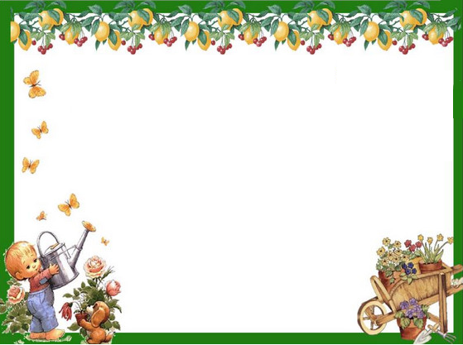
ПРОЕКТ «Радужный огород на окне»
Муниципальное бюджетное дошкольное образовательное учреждение детский сад № 8 «Русалочка»
Города Кстово
Подготовительная
группа «Русалочка»
Воспитатель:
Зеленова И.А.

Slide 2
« Надо не выдумывать, не измышлять, а искать, что творит и приносит природа».
Фрэнсис Бэкон

Slide 3
Паспорт проекта «Радужный огород на окне»
Цель: Обеспечение условий для расширения представлений у детей об окружающем мире через наблюдения, опытно-экспериментальную деятельность в мини-огороде на подоконнике.
Задачи:Расширить знания детей об овощных и культурных растениях.
Формировать умение выращивать рассаду овощных и культурных растений: сажать ее, сеять семена овощей, зелени, цветов, ухаживать за растениями в комнатных условиях.
Продолжать развивать наблюдательность – умение замечать изменения в росте растений, и отражать наблюдения в дневнике наблюдений.
Обобщать представления детей о необходимости света, тепла, влаги, почвы для роста растений.
Способствовать развитию речи детей, активизировать словарь.
Воспитывать бережное отношение к своему труду, труду взрослых и детей. Формировать чувство общности детей в группе и навыки сотрудничества.

Slide 4
Паспорт проекта «Радужный огород на окне»
Вид проекта: познавательно-исследовательский
Время реализации проекта – краткосрочный (1 месяц)
Участники проекта: дети старшей группы, родители воспитанников, воспитатели группы.
Предполагаемый результат: Дети научатся сажать и ухаживать за растениями.
С помощью опытнической работы дети получат необходимые условия для роста растений.
Дети будут учиться подмечать красоту растительного мира, бережнее относиться к природе.
Формирование у детей уважительного отношения к труду.
Создание книжки-малышки загадок.
Создание в группе огорода на подоконнике.
Создание дневника с наблюдениями за растениями в огороде на подоконнике.
Продукт проектной деятельности: рисунки, поделки, книжка-малышка «Загадки с грядки», дневник наблюдений.
Презентация проекта: Итоговое мероприятие Викторина «Что мы знаем об овощах»

Slide 5
Окружающий мир, явления и объекты природы привлекают детей своей красотой, яркостью красок, разнообразием. Наблюдая за объектами природы, ребенок обогащает свой чувственный опыт, на котором основывается его дальнейшее творчество. Чем глубже ребенок познает таинства окружающего мира, тем больше у него возникает вопросов. Основная задача взрослого состоит в том, чтобы помочь ребенку самостоятельно найти ответы на эти вопросы. Чтобы удовлетворить детскую любознательность, привить навыки активности и самостоятельности мышления, были созданы условия для поисково-исследовательской деятельности детей. Ознакомление с ростом и развитием растений хорошо осуществлять в летний период, когда на улице благоприятные условия для выращивания растений. А в зимне - весенний период приятно выращивать различные культуры в детском саду на подоконнике. Огород на подоконнике в детском саду является очень приятным занятием. Ведь как приятно, когда первая зелень поспевает прямо у нас на подоконнике. Так приятно самим вырастить замечательные полезные дары природы. Огород на подоконнике - отличный способ расширения представлений детей о том, как ухаживать за растениями в комнатных условиях, обобщения представлений о необходимости света, тепла, влаги и почвы для роста растений, развития познавательных и творческих способностей детей.
Актуальность

Slide 6
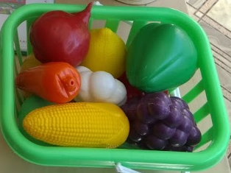
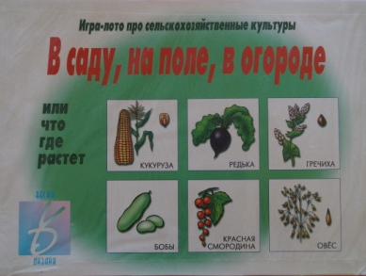
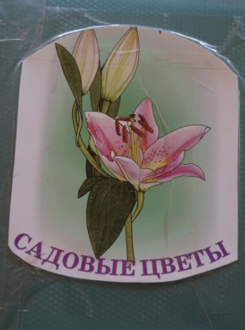
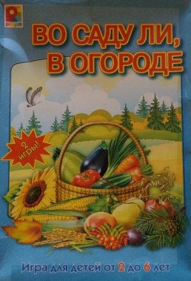
Иллюстративный материал
Муляжи овощей и фруктов
Материально- техническое и методическое обеспечение проекта
Художественная литература
Игровой материал для сюжетных игр
Дидактические игры
Настольно-печатные игры

Slide 7
Модель «трех вопросов»
Проектная идея:
Создать в группе огород на окне.
Что знаю? | Что хочу узнать? | Как узнать?
Овощи растут в огороде | Разве могут вырасти овощи в группе? | Посадить и посмотреть
Овощи растут в земле | Откуда они там берутся? | Спросить взрослых
Овощи сажают | Как их растить? | Спросить у бабушки
Из овощей делают салат | Как его делать? | Маму спросить
Лук и чеснок убивает микробы | Как они их убивают? | Посмотреть в интернете

Slide 8
Фрагмент перспективно-календарного плана
Образоват область | ОД | Совместная деятельность
Познание | Тема «Вершки и корешки» Цель: вспомнить сказку «Мужик и медведь»; развивать умение классифицировать овощи по их съедобной части. | Рассматривание огорода на окне Цель: Наблюдение за посевами и занесение в дневник наблюдений. Разговоры с детьми: Дидактические игры: «Узнай на ощупь», «Угадай овощ на вкус», «Разрезные картинки», «Четвертый лишний» Цель: развивать умение сопоставлять, сравнивать, различать овощи, называть их. Подвижные игры: «Съедобное-несъедобное», «Кто быстрее соберет урожай». Ситуации к орг.сам.деят.детей: Появление в уголке изо книжек-раскрасок. Получили посылку с овощами и фруктами. Нам подарили цветы.
Речь, Коммуникация | Игра «Найди по описанию» Цель: Учить составлять рассказ-описание о фруктах (название, вид, цвет, вкус), Словарная работа «Один-много». «Закончи предложение».
Художественное творчество | Рисование «Овощи и фрукты на столе». Цель: развивать умение рисовать овощи и фрукты Лепка «Лепим овощи для игры» Цель: Закреплять умение детей передавать в лепке форму разных пользуясь приемами раскатывания, сглаживания пальцами, прищипывания, оттягивания.
Чтение худ. литературы | Чтение стихов об овощах и фруктах. Цель: развивать эстетический вкус.
Труд | Посадка семян, ухаживание за посевами. Цель: Показать детям, как необходимо ухаживать за рассадой (рыхление почвы, полив и т.д.)
Физическая культура | Физкультминутка «Огород» Цель: Соблюдать элементарные правила здорового образа жизни, совершенствовать координацию движений, активность детей.
Безопасность | Закрепление правил ухода за растениями Цель: Воспитывать бережное отношение к выращенным культурам, к результатам труда, рассказать о безопасном использовании садово-огородного инвентаря.

Slide 9
ЭТАПЫ РЕАЛИЗАЦИИ ПРОЕКТА
I этап – подготовительный
II этап – основной
(исследовательский)
III этап – заключительный

Slide 10
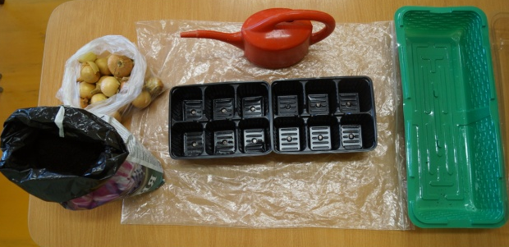
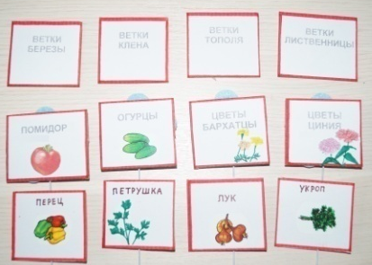
I ЭТАП -ПОДГОТОВИТЕЛЬНЫЙ
1. Беседы с детьми (выявление знаний детей о растениях).
2. Подбор художественной литературы: стихи, загадки, пословицы, поговорки, рассказы, сказки про овощи, экологические сказки.
3. Подбор дидактических игр и наглядного материала по теме проекта.
4. Приобщение родителей к участию в проекте «Радужный огород на окне» (приобретение необходимого оборудования (земля, контейнеры, удобрения, семена); идеи по оформлению огорода.
6. Изготовление табличек - указателей с названиями растений.
7. Подготовка дневника наблюдений за ростом растений.

Slide 11
Реализация проекта
II ЭТАП –ОСНОВНОЙ (ИССЛЕДОВАТЕЛЬСКИЙ)
НАПРАВЛЕНИЯ РЕАЛИЗАЦИИ ПРОЕКТА
С детьми
С родителями
Предметно-развивающая среда
Игровая деятельность
Папка-передвижка
Практическая деятельность
Консультация
Разбивка огорода
на окне
Экспериментальная деятельность
Приобретение оборудования
Дидактическое обеспечение
проекта
Театральная деятельность
Конкурс
Художественное творчество
Собрание

Slide 12
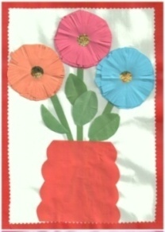
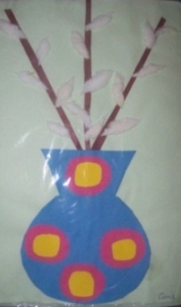
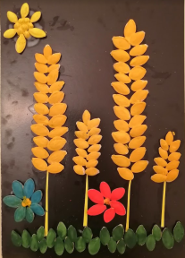
Беседы с детьми:
«Как сажать семена»,
«Строение растения»,
«Что мы знаем об овощах», «Витамины на окне», «Урожай с грядки».
Дидактические игры
«Найди по описанию», «Узнай на ощупь», «Угадай овощ на вкус», «Разрезные картинки», «Чудесный мешочек», «Четвертый лишний», «Составь цветок», «Вершки и корешки».
Реализация проекта
Наблюдения:
за ростом посевов овощей и цветов и занесение в дневник наблюдений
Чтение х.л.
«Пых» бел.н. сказка,
«Овощи» Ю. Тувим, «Удивительный огород» Кончаловская, «Вершки и корешки» р.н. сказка,
«Цветик-семицветик» В.Катаев, Загадки, пословицы об овощах, труде, орудиях труда.
Эксперименты:
«Какая земля», «Что необходимо для роста растениям»
Продуктивная деятельность:
Рисование
«Овощи на столе»,
«Цветы в вазе»,
Аппликация: «Овощи на тарелке»,
«Цветы в вазе», «Верба в вазе»
Лепка «Овощи для игры»
»
Сюжетно-ролевые игры:«Продуктовый магазин», «Едем на дачу», «Овощной магазин», «Цветочный магазин», «Собери цветок».
Подвижные игры:«Съедобное-несъедобное», «Найди пару», «Огуречик», «Кто быстрее соберет урожай», «Собери цветок».

Slide 13
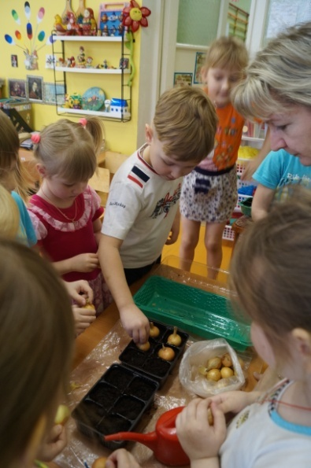
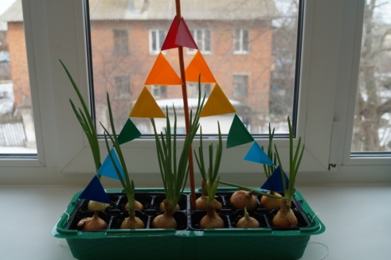
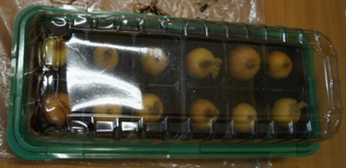
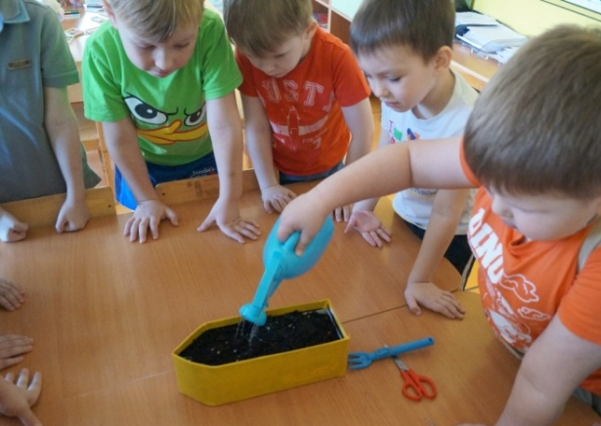
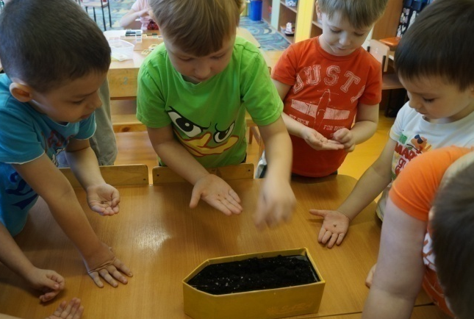
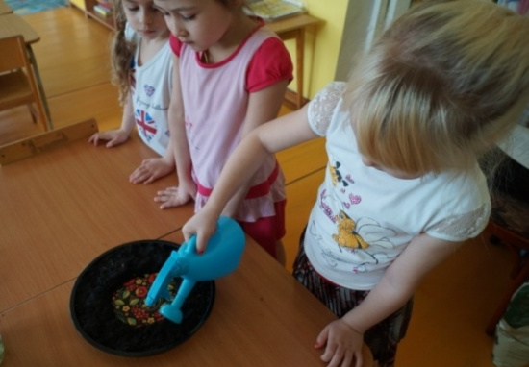
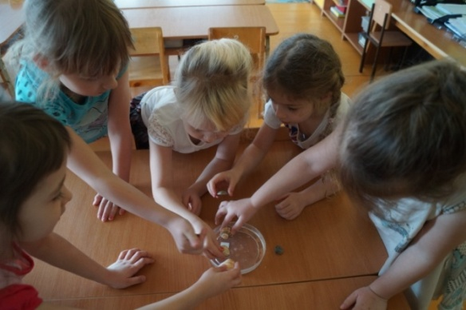
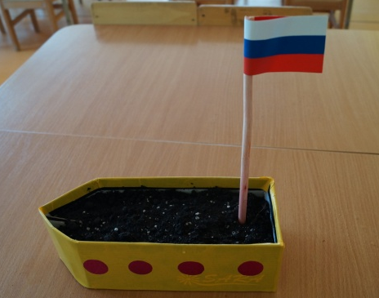
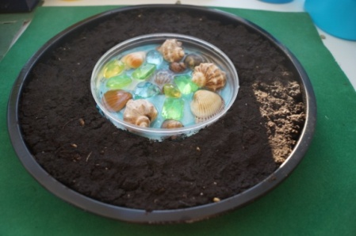
Посадка редиса
Реализация проекта
Посадка лука
Посадка овса: делаем озеро и лес.

Slide 14
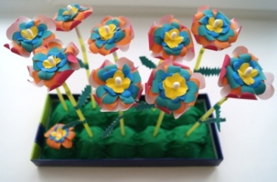
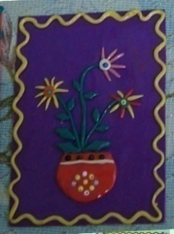
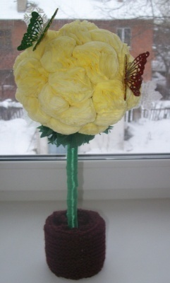
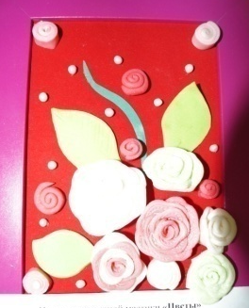
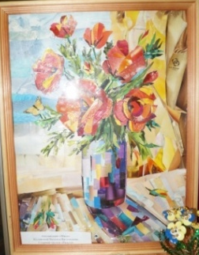
Работа с родителями:
Консультация «Огород на подоконнике»
Папка передвижка «Полезные свойства овощей»
Приобретение родителями в группу необходимого оборудования (контейнеры, земля, пластиковые стаканчики, семена овощей, цветов)
Создание табличек – указателей с названиями растений.
Конкурсе поделок «Красивые цветы»

Slide 15
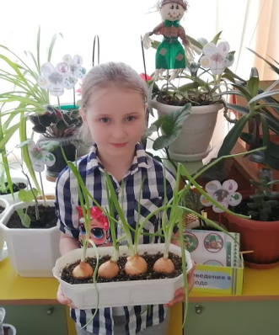
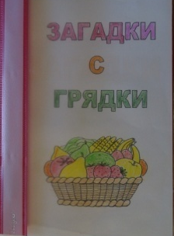
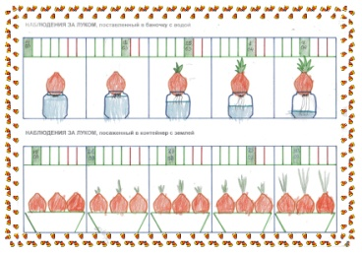
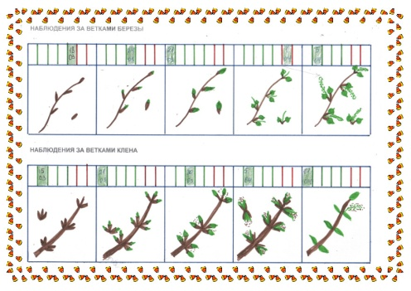
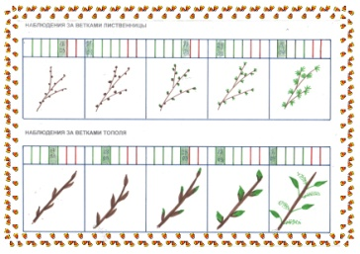
III ЭТАП -ЗАКЛЮЧИТЕЛЬНЫЙ
Подведение итогов реализации проекта.
В группе создан огород на окне.
Создана презентация «Овощи и фрукты»
Создана книжка – малышка «Загадки с грядки».
Создана книжка «Сказки про овощи и фрукты»
Проведена викторина «Что мы знаем об овощах».
Употребление лука в пищу, овес отдан для корма животных.
Выступление на родительском собрании с презентацией «Радужный огород на окне».

Slide 16
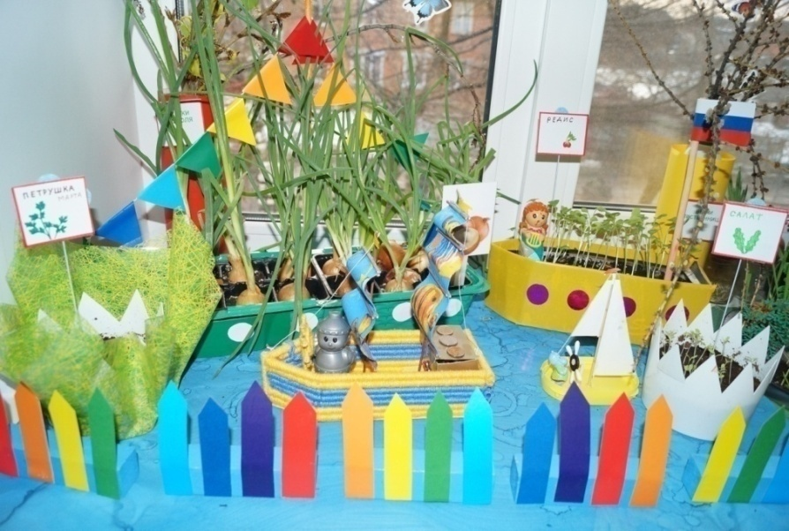
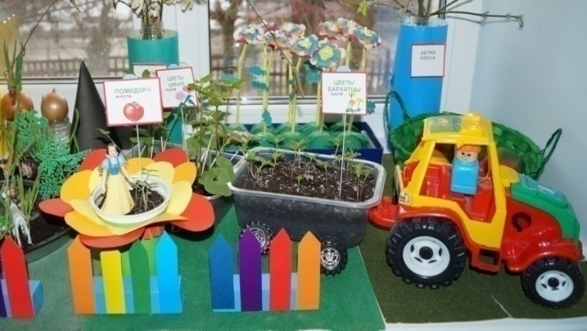
Вот какой радужный огород у нас получился!
После реализации проекта продолжаем ухаживать за посадками и весной высаживаем рассаду в огород на участок.

Slide 17
Выводы
По реализации проекта «Радужный огород на окне» были получены следующие результаты:
У дошкольников сформированы представления о росте овощных и культурных растений.
У детей сформированы умения выращивать рассаду овощных и культурных растений (сажать и ухаживать).
Дети наблюдали и результаты отображали в дневнике наблюдений.
У детей сформирован интерес к опытнической и исследовательской деятельности по выращиванию овощных и культурных растений в комнатных условиях.
В результате практической и опытнической деятельности дети получили необходимые условия для роста растений (свет, вода, земля, тепло).
Дети осознали, что для роста растений нужно забота о них и стали бережнее относиться к растительному миру.
Составила Зеленова И.А.

Slide 18
Список использованной литературы:
Соломенникова О.А.. Ознакомление с природой в детском саду, М, Мозаика-Синтез, 2015
Николаева С.Н. Юный эколог. Система работы в старшей группе детского сада. Для работы с детьми 5-6 лет. Пособие. - М.: Мозаика-синтез, 2010
Серебрякова Т.А., Тиманкина С.В. Подходы к организации эколого-развивающего пространтва ДОУ.Н.Н, 2006 г.
Посылкина Р.Ю., Николаева Л.И. Использование метода моделирования в системе экологического образования детей старшего дошкольного возраста. Н.Н, 2002.

Slide 19
СПАСИБО
ЗА
ВНИМАНИЕ!

